Slide 1

Az elektromos áram és az elektromos áramkör

Slide 2
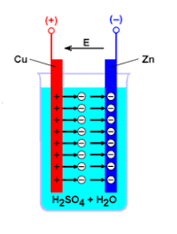
Az áramforrás
Negatív töltésű
Semleges
Ha egy negatív töltésű és egy semleges elektroszkópot egy fémrúddal ( vezető) összekötünk, akkor az elektron-többlet egy része átvándorol az eredetileg semleges
elektroszkópra. ( az 1. elektroszkóp töltése csökken)
Ebben az esetben a töltések áramlása csak rövid ideig tart.
Áramforrás: olyan berendezés, amely tartós töltésáramlást képes biztosítani. Pl. a galvánelem
Galvánelem: bármilyen két különböző fémet savak, lúgok, vagy sók vizes oldatába merítünk( amelyekben az illető fémion oldható) galvánelemet kapunk.
A galvánelem kémiai energiát alakít át elektromos energiává. ( pl. rúdelem, gombelem stb)
Áramforrások a galvánelemen kívül: zsebtelep, akkumulátor, kerékpár-generátor (dinamó) és a hálózati áramforrás is.
-
-
-
-
-
-
fémpálca
Galvánelem példa:
-hígitott
kénsav
-cinkrúd
-rézrúd

Slide 3
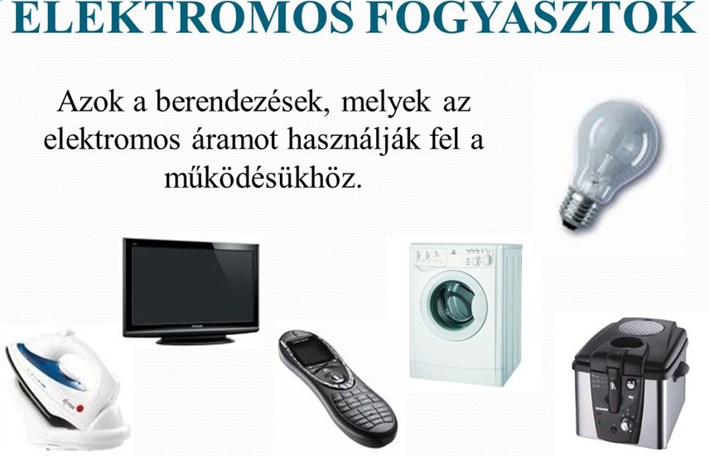
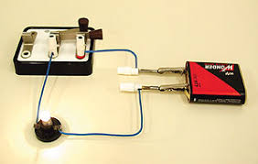
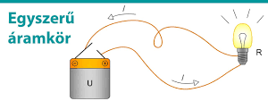
Az elektromos fogyasztók;
Az elektromos fogyasztók olyan berendezések, amelyek az elektromos energiát hasznosítják számunkra.
Pl. vasaló, számítógép, mosógép, hajszárító, izzólámpa, mobiltelefon stb.
Ahhoz, hogy működni tudjanak ezek a berendezések, vezetékekkel egy áramforráshoz kell kapcsolnunk. Akkor már létesítünk egy elektromos áramkört.
A legegyszerűbb áramkör részei: áramforrás, fogyasztó, vezetékek, kapcsoló. A kapcsolóval lehet nyitni, illetve zárni az áramkört.
kapcsoló
vezeték
áramforrás(zsebtelep)
fogyasztó(zsebizzó)

Slide 4
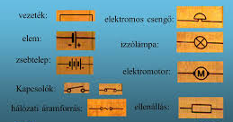
Az elektromos áram
Fémekben a szabad elektronok áramlása jelenti az elektromos áramot
Elektrolitokban(savak, lúgok, sók vizes oldata) és a gázokban is a negatív és a pozitív ionok mozgása okozza az elektromos áramot.
Ahhoz hogy könnyebben le tudjunk rajzolni egy áramkört egységes jelöléseket vezettek be.
Áramköri jelölések

Slide 5
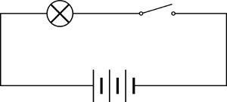
Kapcsolási rajz
Nézzük meg a 3. diában látható egyszerű áramkör kapcsolási rajzát.
Itt most a kapcsoló nyitott állásban van, tehát nem világít az izzó. Ha zárjuk az áramkört, akkor működik.

Slide 6

Kérném, hogy készítsétek el a füzetbe a vázlatot a bemutató alapján.
Tanulni a tankönyv16.o-18.oldalig
Írásbeli : Mf 9.10 oldal
Jó munkát kívánok!
Gabi néni

